Slide 1


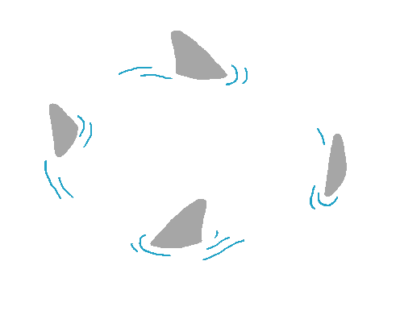


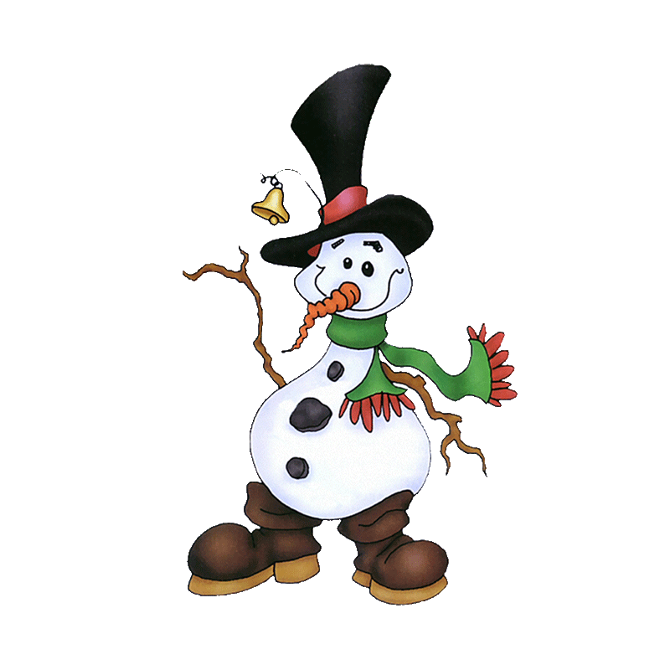
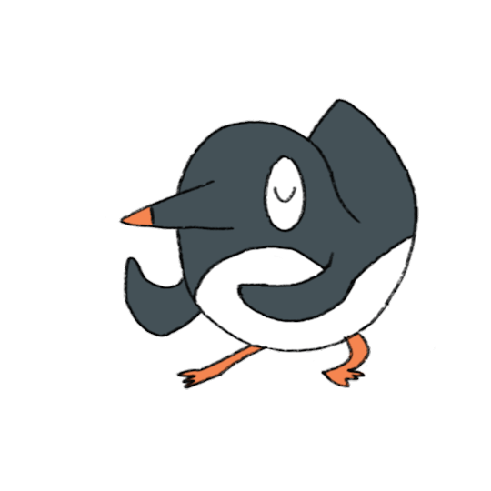
1
3
GIẢI CỨU CHIM CÁNH CỤT
GAME
Design by TRO GIANG
youtube.com/trogiang
2
play

Slide 2

1
( 2000 + 7 015) : 3= ?
3 005
2
Next

Slide 3
3
( 102 + 901 ) x 7 = ?
7021
1
2
Next

Slide 4

3
2515 : (1 + 4)
505
1
2

Slide 5

3
705 x (8-2)
4230
1
2

Slide 6
Bài 2: Một tàu chở hàng có 7 863 thùng hàng. Người ta dỡ xuống một số thùng hàng thì số thùng còn lại bằng số thùng ban đầu giảm đi 3 lần. Hỏi trên tàu còn lai bao nhiêu thùng hàng?
Bài giải:
Số thùng hàng còn lại trên tàu là:
7 863 : 3 = 2 621 ( thùng hàng)
Đáp số: 2 621 thùng hàng

Slide 7
Bài 3: Một vị quan dùng những khối đá giống nhau khối hộp chữ nhật để lát một con đường dài 4 555 m. Hình chữ nhật ở mặt trên mỗi khối đá đó có chiều dài 5m. Vị quan ấy đã dùng ? Khối đá?
5m

Slide 8
Bài giải:
Số thùng hàng còn lại trên tàu là:
7 863 : 3 = 2 621 ( thùng hàng)
Đáp số: 2 621 thùng hàng

Slide 9
Bài 4: Người ta xây một bức tường thành bao quanh một khu đất có dạng hình vuông ABCD. Mỗi cạnh dài 2 324 bước chân a, Bức tường thành dài ? bước chân? b, Người ta xây một chòi canh gác ở trung điểm I của cạnh AB. Đoạn AI dài ? bước chân?
I
A
B
2 324 bước chân
C
D

Slide 10
Bài giải
Bức tường thành dài là:
2 324 x 4 = 9 296 ( bước chân)
Đoạn AI dài là:
2 324 : 2 = 1162 ( bước chân)
Đáp số: 9 296 bước chân, 1 162 bước chân

Slide 11
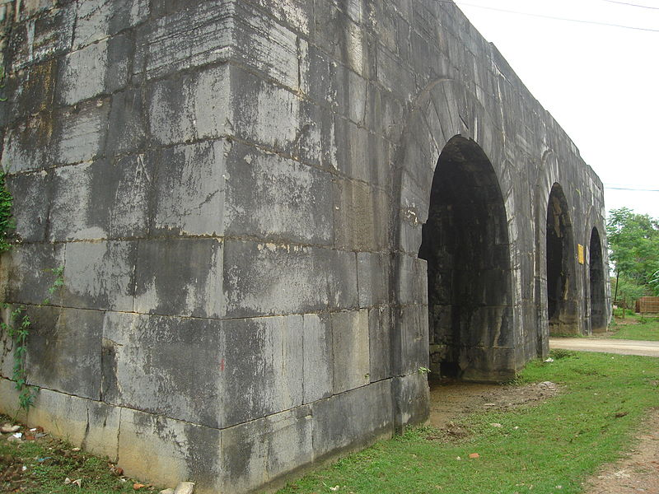
Thành nhà Hồ

Slide 12
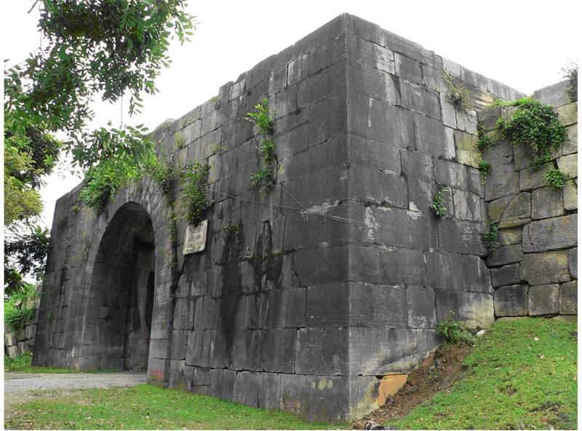
Thành nhà Hồ

